Slide 1
Вс т у п 2 0 2 4
Правила прийому
до МДПУ імені Богдана Хмельницького в 2024 році
Доповідає: відповідальний
секретар приймальної комісії
Світлана ДУБЯГА

Slide 2
ВСТУП 2024: нормативна база
В с т у п 2 0 2 4
Правила прийому розроблені відповідно до
Порядку прийому на навчання для здобуття вищої освіти в 2024 році (затверджених наказом Міністерства освіти і науки України від 06.03.2024 року № 266 (Держ. реєстр. від 14.03.2024, №379/41729) та зареєстрованих у Міністерстві юстиції України) та затверджені Вченою радою (від 23.04.2024)
Правила прийому можуть бути не стабільними через внесення суттєвих змін після ухвалення
Законопроєкту про індивідуальні освітні траєкторії
Законопроєкту про фінансування вищої освіти (10399)
Нової редакції Переліку галузей та спеціальностей

Slide 3
ЗАГАЛЬНІ ПОЛОЖЕННЯ
В с т у п 2 0 2 4
Реєстрація особистих електронних кабінетів розпочинається 1 липня на вебсайті за адресою https://vstup.edbo.gov.ua/, працюють до 31 жовтня
Подання через е/кабінети двох типів заяв: на участь у вступних випробуваннях та конкурсному відборі
Документ про попередню освіту має бути внесений до реєстрації першої заяви на відповідній основі
Вступники можуть подати у сукупності за всіма основами вступу до 5 заяв на бюджетні місця та до 15 за всіма джерелами фінансування
Зміна вибору бюджетного місця не припускається
Після підтвердження вибору місця навчання заяви на бюджетні місця за іншими КП вважаються в ЄДЕБО заявами тільки на контрактні місця

Slide 4
ЗАГАЛЬНІ ПОЛОЖЕННЯ
В с т у п 2 0 2 4
Допускаються до участі у конкурсному відборі для вступу на навчання вступники, які подають сертифікати НМТ або ЗНО з балами не нижче 100 з конкурсних предметів
На бюджет конкурсний бал – не нижче 130, на спеціальність 081 Право – не нижче 150
Держава проводитиме більше зовнішніх вступних випробувань, уперше при вступі до аспірантури (ЄВІ)
Не планується зарахування виключно за мотиваційними листами, вступу до магістратури за заявою, різних вимог вступу на бюджет і контракт, хоча пільгові категорії не зазнають суттєвих змін

Slide 5
В с т у п 2 0 2 4
ВСТУП 2024: конкурсний відбір на 1 курс на основі ПЗСО та НРК 5
НМТ є обов'язковим компонентом вступу на основі ПЗСО та НРК5 (крім окремих пільгових категорій)
НМТ 2024 (українська мова (перший предмет), математика (другий предмет), історія України (третій предмет) та 4 предмет на вибір (або українська література, або іноземна мова, або біологія, або хімія, або фізика, або географія) або
НМТ 2022-2023 років або ЗНО 2021 року
для 017 Фізична культура і спорт та 024 Хореографія – НМТ + творчий конкурс
Особи з ТОТ вступають без НМТ – дистанційно подають документи і складають співбесіду
Мотиваційний лист передбачається на всі спеціальності!!!!

Slide 6
В с т у п 2 0 2 4
Вступники подають заяву про участь
у конкурсному відборі
в електронній формі через особистий електронний кабінет
Пільгові категорії (особи УБД; особи з інвалідністю (І, ІІ гр. та діти з інвалідністю віком до 18 років); ліквідатори аварії на ЧАЕС, діти-сироти, діти позбавлені батьківського піклування; особи з ТОТ; діти учасників бойових дій, які загинули під час проведення АТО, діти з багатодітних сімей (5 і більше дітей) тощо)
подають документи особисто (надсилають документи до приймальної комісії різними доступними способами)

Slide 7
В с т у п 2 0 2 4

Slide 8
В с т у п 2 0 2 4
Перелік документів (скан чи фото)
Паспорт (ID – 1, 2 сторінки + довідка про реєстрацію місця проживання особи (Додаток 13) або Витяг з реєстру територіальної громади (з Дії))
Картка платника податків
Свідоцтво про ПЗСО + додаток
Сертифікати НМТ 2024-2022 рр. або ЗНО 2021 р. (для вступників з ТОТ пункт 4 відсутній)
Кольорове фото 3×4 (можна з Дії)
Для призовників – посвідчення про приписку до призовних дільниць або військовий квиток
Мотиваційний лист

Slide 9
В с т у п 2 0 2 4
РОЗКЛАД вступу на 1 курс
від 1 липня – реєстрація електронних кабінетів
3-10 липня – реєстрація на участь у співбесідах та творчих конкурсах (бюджет)
3-25 липня – реєстрація на участь у співбесідах та творчих конкурсах (контракт)
8-19 липня – співбесіди, творчі конкурси (бюджет)
8-31 липня – співбесіди, творчі конкурси (контракт)
19 липня – 31 липня – реєстрація заяв на участь у конкурсному відборі
не пізніше 10 серпня – зарахування на бюджет
до 30 серпня – зарахування на контракт

Slide 10
В с т у п 2 0 2 4
ВСТУп 2024: до магістратури
(НРК6, НРК7)
для вступу на спеціальності галузей знань 01 «Освіта/Педагогіка» (011, 012, 013, 014.01, 014.021, 014.03, 014.04, 014.05, 014.06, 014.07, 014.09, 014.11, 014.13, 014.15, 015.39, 016.01), 05 «Соціальні та поведінкові науки» (051, 053, 054), 07 «Управління та адміністрування» (073), 12 «Інформаційні технології» (122), 24 «Сфера обслуговування» (242)
ЄВІ 2023 або 2024 років
ЄФВВ 2024 року
2) для вступу на інші спеціальності (017, 032, 035.01, 035.04, 091, 101,
206, 231):
ЄВІ 2023 або 2024 років
фаховий іспит (в МДПУ)
Мотиваційний лист передбачається на всі спеціальності - і на бюджет, і на контракт

Slide 11
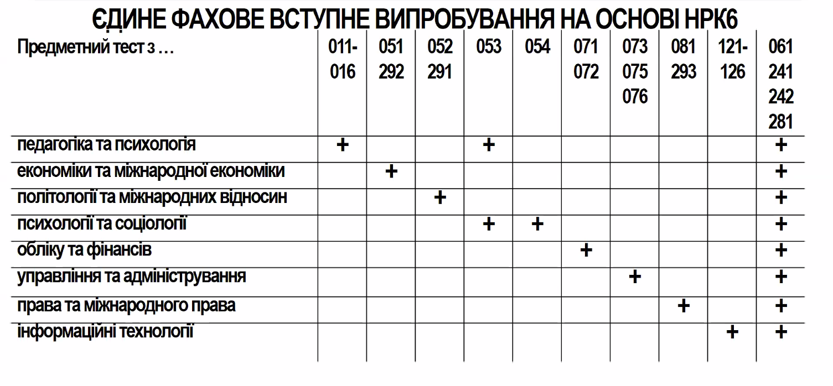
В с т у п 2 0 2 4

Slide 12
В с т у п 2 0 2 4

Slide 13
В с т у п 2 0 2 4
Вступники подають заяву про участь
у конкурсному відборі
в електронній формі
Пільгові категорії (особи, визнані постраждалими учасниками Революції Гідності, учасниками бойових дій; особи з інвалідністю внаслідок війни; особи, яким за рішенням приймальної комісії відмовлено в реєстрації для участі в ЄВІ, ЄФВВ через неможливість створення особливих (спеціальних) умов; особи з інвалідністю або діти з інвалідністю, які в 2024 році не брали участі в основних та додаткових сесіях ЄВІ, ЄФВВ через наявність захворювання або патологічного стану).
Вступники пільгових категорій замість результатів ЄВІ можуть подати результати співбесіди з іноземної мови, а замість результатів ЄФВВ – результат фахового іспиту.

Slide 14
В с т у п 2 0 2 4
Перелік документів (скан чи фото)
Паспорт (ID – 1, 2 сторінки), (паперовий – 1, 2 сторінки, 3 (кому 45 років) + прописка)
Довідка про реєстрацію місця проживання особи (Витяг з Дії або Додаток 13)
Картка платника податків
Документ про здобуту раніше освіту (диплом + додаток)
Сертифікати ЄВІ 2023-2024
Сертифікат ЄФВВ 2024
Фото 3×4
Для призовників – посвідчення про приписку до призовних дільниць або військовий квиток
Мотиваційний лист

Slide 15
В с т у п 2 0 2 4
Терміни вступу
Реєстрація заяв вступників – 31 липня – 14 серпня.
Фаховий іспит для осіб, які беруть участь у конкурсному відборі виключно на контракт – 31 липня – 10 серпня.
Формування рейтингових списків вступників, надання рекомендацій до зарахування та оприлюднення списку рекомендованих на бюджет – 19 серпня.
Вступники, які отримали рекомендації на бюджет, мають виконати вимоги до зарахування до 22 серпня.
Зарахування на бюджет – 23 серпня, на контракт – не пізніше ніж 30 вересня.
Переведення на вакантні бюджетні місця осіб, які зараховані на навчання за контрактом – не пізніше ніж 31 серпня.

Slide 16
В с т у п 2 0 2 4
ДЕЯКІ ОСОБЛИВОСТІ ВСТУПНОЇ КАМПАНІЇ
Заклади освіти при зарахуванні на навчання перевіряють наявність військово-облікових документів і факт перебування на військовому обліку громадян України призовного віку! Військово-обліковим документом є:
для призовників - посвідчення про приписку до призовної дільниці
для військовозобов’язаних - військовий квиток або тимчасове посвідчення військовозобов’язаного
для резервістів - військовий квиток
Персональний військовий облік передбачає облік відомостей таких осіб за місцем їх навчання та покладається на керівників закладів освіти

Slide 17
В с т у п 2 0 2 4
ДЕЯКІ ОСОБЛИВОСТІ ВСТУПНОЇ КАМПАНІЇ
У 2024 році знову працює індикативна собівартість
Регіональні коефіцієнти будуть у червні
УБД не відшкодовують незавершене навчання
Не передбачено: квоти-3, квоти-4, середнього бала, сільського коефіцієнта
Співбесіда (критерій позитивної оцінки для пільгових категорій), творчий конкурс не замінюється на співбесіду
Рекомендації на бюджетні місця для пільговиків (вступ за позитивним результатом співбесіди, квотою-2 надаються одночасно з рекомендаціями за квотою-1 та загальними умовами)
Усюди, де можливо, вступні випробування проводяться до реєстрації заяв вступників
Посилення роботи з уникнення малих груп, принаймні бюджетних

Slide 18
В с т у п 2 0 2 4
Дякую за увагу!

